Slide 1


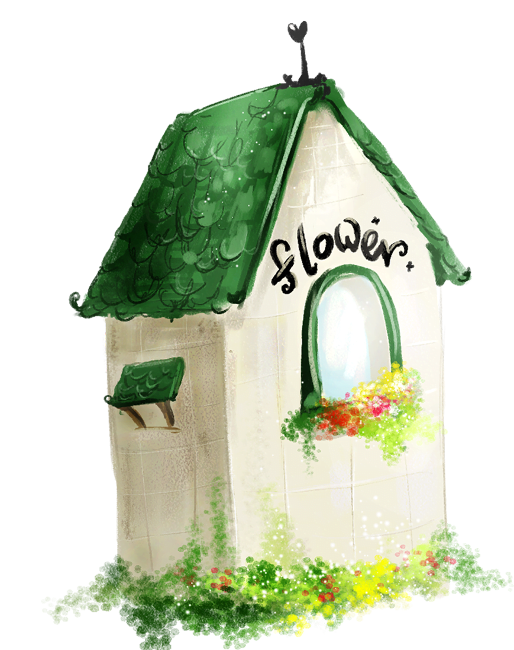


UỶ BAN NHÂN DÂN QUẬN LONG BIÊN
TRƯỜNG MẦM NON HOA ANH ĐÀO
LĨNH VỰC PHÁT TRIỂN THẨM MỸ
Đề tài: Vận động “ Xòe hoa”
Lứa tuổi: Mẫu giáo nhỡ
Năm học: 2024- 2025

Slide 2
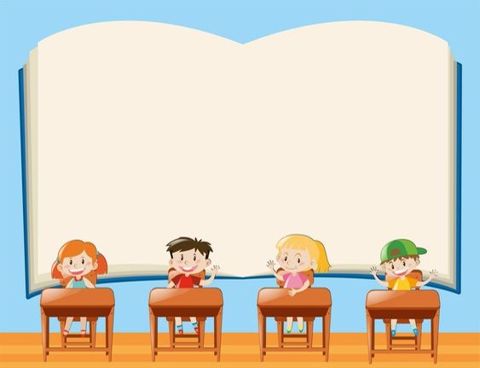


1.Ổn định tổ chức
Bé yêu làn điệu dân ca

Slide 3

2. Phương pháp, hình thức tổ chức
* Hoạt động 1: Trò chơi

Slide 4

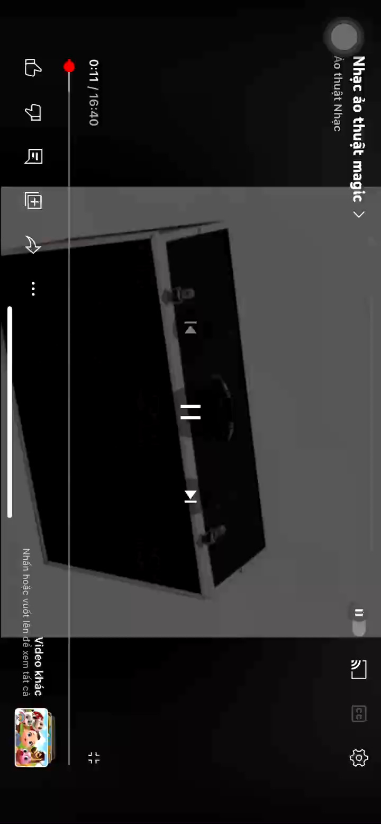
Ảo thuật gia

Slide 5

Hoạt động 2: Dạy trẻ động theo nhạc “ Xòe hoa”

Slide 6

Trẻ hát ôn lại bài hát 1 lần

Slide 7
Nhóm

Slide 8
Cá Nhân

Slide 9
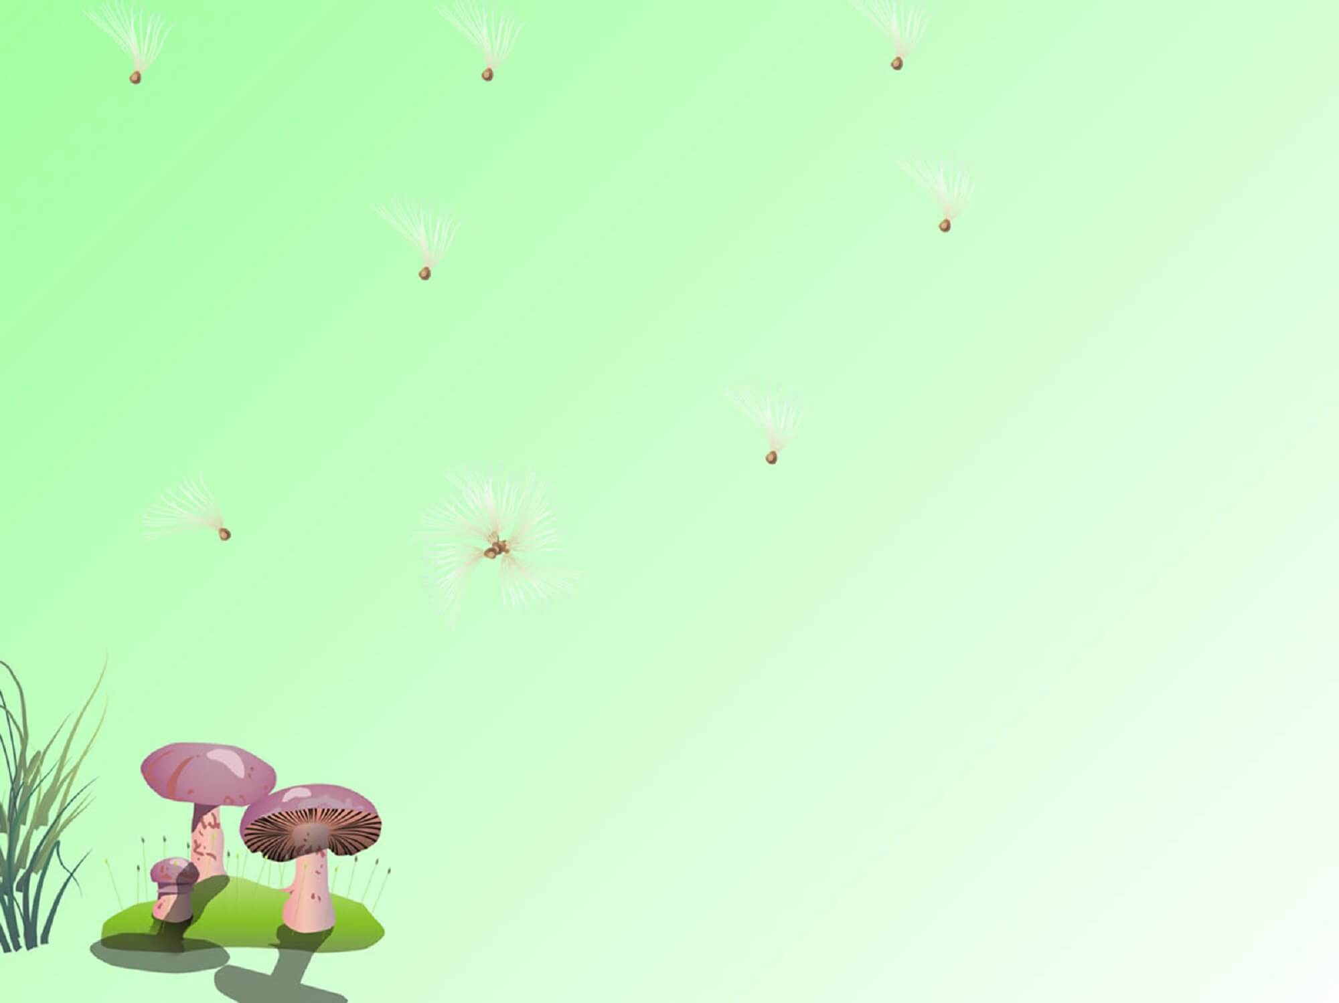
3: Kết thúc
Cô xin chào và
hẹn gặp lại các bé!

